Slide 1
JOURNEE DE COHESION 2nd Maintenace Nautique
Renforcer les liens pour mieux avancer ensemble

Slide 2
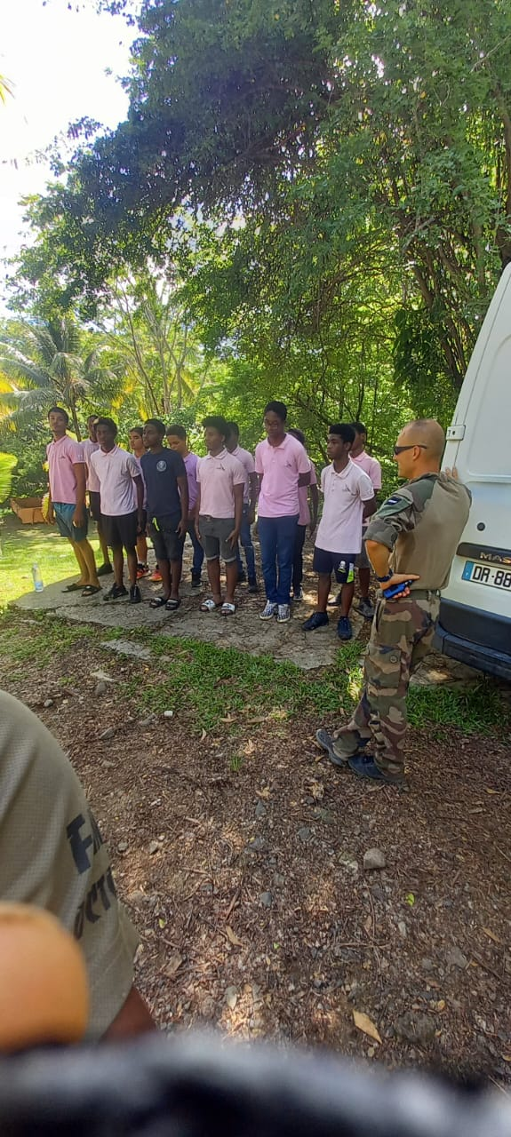
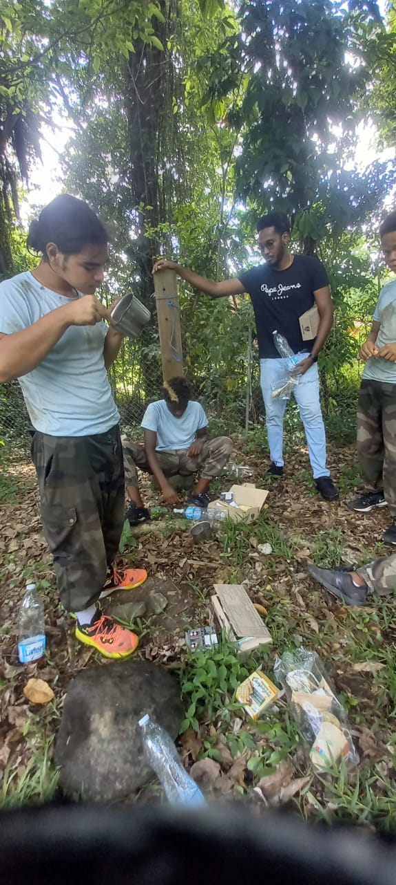
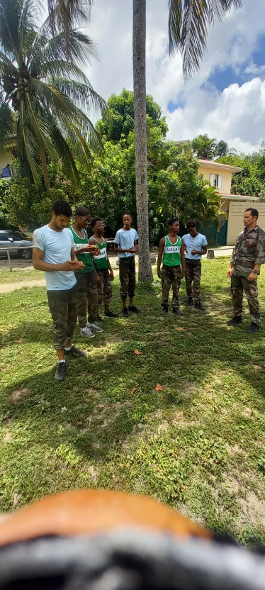
L’orientation avec l’utilisation d’une boussole
Au garde à vous!!!
Utilisation des rations de survie

Slide 3
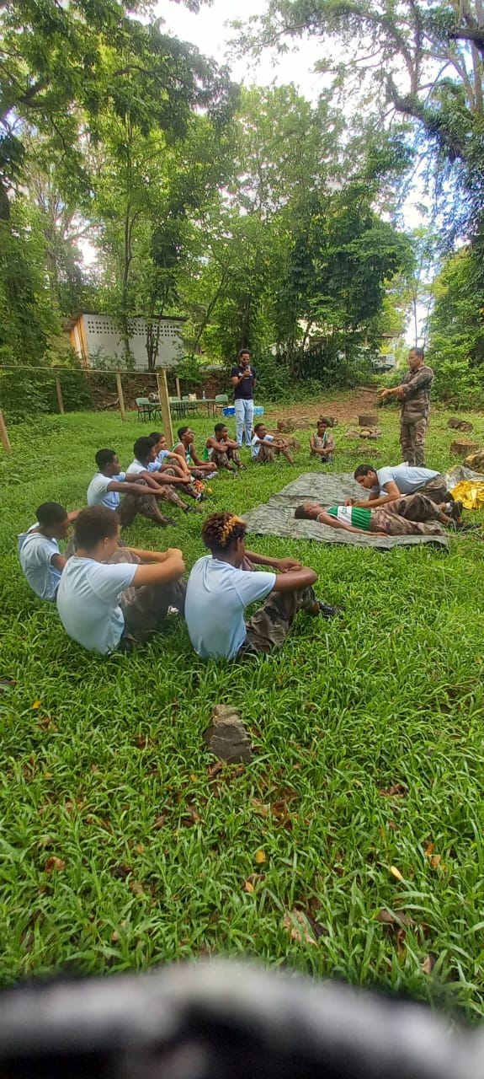
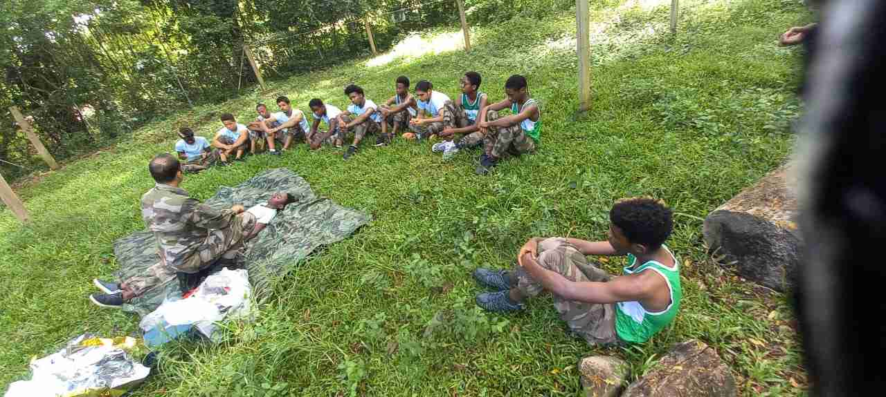
Exercice de secourisme

